Slide 1
Start a New Tradition: Math Bedtime Stories
Joseph Espinosa
Math Family/Science Night
January 27, 2015

Slide 2
Bedtime Math Website www.bedtimemath.org

Slide 3
Bedtime Math for Families
Daily Math Problems
Sticker Calendars
Printable Activity Pages
Parent Blog

Slide 4
How to Get Daily Math
Daily email
An app for you smartphone
Bedtime Math website: on the home page everyday
Books

Slide 5
Daily Math
Picture
A set up story for the daily math problem.
Three levels of the math problem:
Wee ones (Preschool: Ages 3-4)
Little Kids (Kindergarten & 1st Grade: Ages 5-6)
Big Kids (2nd Grade & above: Ages 6-8)

Slide 6
Let’s Do Some Math!

Slide 7
Set-Up Story-January 26
When we saw the photo of these amazing chocolates, the first thing we asked was, “Would anyone want to eat them?” How can you eat something that looks so cool? These perfectly shaped mathematical wonders were made by Japanese company Nendo for the big Maison & Objet design show in Paris right now (that’s French for “House and Object”). The candies were all made by pouring chocolate into a “mold,” a hollow shape cut so that when the candies cool down and pop out, they look like these. Suddenly a rectangular bar of chocolate doesn’t seem as exciting as a spiky crown or checkerboard chunk — but in any shape, it all tastes good.
Cuando vimos la foto de estos chocolates increíbles, lo primero que nos preguntamos fue: "¿Hay alguien que quiera comer ellos?" ¿Cómo se puede comer algo que parece tan fresco? Estas maravillas matemáticas de forma perfecta fueron hechas por la compañía japonesa Nendo para el gran Maison & Objet de diseño en París en estos momentos (que es francés para "Casa y Objeto"). Los caramelos fueron hechos por verter el chocolate en un "molde", una forma hueca cortada de manera que cuando los dulces se enfríen y pop fuera, se ven como estos. De repente, una barra rectangular de chocolate no parece tan emocionante como una corona o un tablero de ajedrez trozo de punta - pero, en cualquier forma, todo sabe bien.

Slide 9
Level Math Problems-January 26
Wee ones: How many mini-cubes can you count on each side of the checkerboard chocolate on the top right of the picture?
Little kids: If the spiky crown has 3 rows of 3 little chocolate spikes, how many spikes does it have in total? Bonus: How many edges does a cube have, like the toothpicky-looking cube here? (Hint if needed: the bottom and top are squares with 4 edges each, but then they’re connected to each other by more edges).
Big kids: How many mini-cubes of chocolate do you think the checkerboard candy has, if the very center cube is empty?
Bonus: How many mini-cubes would it have if all empty cube spaces were then filled with milk chocolate?
Los pequeñitos: ¿Cuántos mini-cubos pueden contar con usted en cada lado del tablero de ajedrez de chocolate en la parte superior derecha de la imagen?
Los niños pequeños: Si la corona de punta tiene 3 filas de 3 pequeños picos de chocolate, ¿cuántos picos tampoco tiene en total? Bono: ¿Cuántas aristas tiene un cubo tiene, al igual que el cubo toothpicky futuro aquí? (Sugerencia si es necesario: la parte inferior y superior son cuadrados con 4 bordes de cada uno, pero entonces están conectados entre sí por más bordes).
Niños grandes: ¿Cuántos mini-cubos de chocolate de qué crees que los caramelos de tablero de ajedrez tiene, si el cubo centro está vacío?
Bono: ¿Cuántos mini-cubos sería tener si todos los espacios vacíos del cubo se llenaron a continuación con el chocolate con leche?
Wee Ones: 5 cubes
Little Kids: 9 chocolate spikes Bonus: 12 edges
Big kids: 14:5 in the top row, 4 below, then 5 on the bottom.
Bonus: 27, since it’s a 3 x 3 x 3 cube!

Slide 10
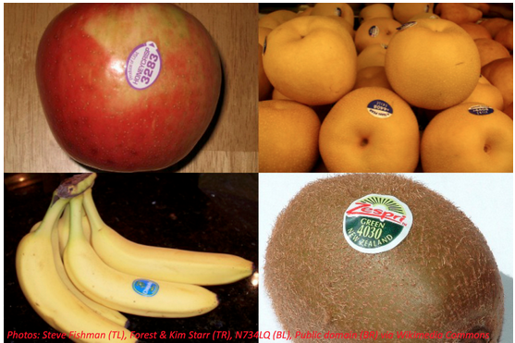
Do Some Math as a Family!
Your Fruit’s Favorite Number
A Fun Swim with Killer Whales
Notes:
Use counter, beans, elbow macaroni sheets for the little ones.

Slide 11
Stickers Calendar

Slide 12
Translation to Spanish
Step 1: Click on the daily math problem on the http://www.bedtimemath.org website at the bottom of the home page.
Step 2: Highlight and copy (Command or Control C) the: 1) set up story 2) level math problems.
Step 3: Open a second tab in the browser and go to the website https://translate.google.com.
Step 4: Paste (Command or Control V) the: 1) set up story and 2)level math problems into the left hand box.
Step 5: On the top of the right hand box click Spanish. You now have the bedtime math problem in Spanish!
Paso 1: Haga clic en el problema de matemáticas todos los días en el sitio web http://www.bedtimemath.org en la parte inferior de la página principal.
Paso 2: Resalte y copia (Comando o Control C) el: 1) establecieron historia 2) problemas de matemáticas de nivel.
Paso 3: Abra una segunda pestaña en el navegador y vaya al sitio web https://translate.google.com.
Paso 4: Pegar (Comando o Control V) los: 1) establecer pisos y 2) matemáticas nivel problemas en la caja de la izquierda.
Paso 5: En la parte superior del cuadro de la derecha, haga clic en español. Ahora tiene el problema de matemáticas acostarse en español!
Notes:
Demonstration

Slide 13
Translating Bedtime Math Problems Video

Slide 14
Thank You! Gracias!
Download the bedtime math app:
Apple App Store (Apple devices: iPhone, iPad)
Google Play Store (Google Android Smartphones or tablets)
Download the Google Translate app as well.

